Slide 1
工程经济与伦理汇报
国内外大语言模型比较及投资方案
汇报人：××
组员： ×× ×× ××× ×× 高歌

Slide 2
contents
01
大语言模型发展概述
近期大语言模型发展情况
02
评价指标分析
设计多个重要因素作为不同AI项目的评价指标
03
模型选取
选择最优的大模型作为投资依据
04
进一步提高项目价值的方案
讨论进一步提高项目价值的方案及途径

Slide 3
大语言模型发展概述
01
近期大语言模型发展情况

Slide 4
大语言模型发展概述
3月是大语言模型爆发的一月，各大科技公司都跟上了大语言模型的浪潮，诸多知名科技公司相继发布了他们的大语言模型
GitHub Copilot X
GPT-4
百度 文心一言
Google Bard
2022年11月30日
GPT-3.5
ChatGPT
OpenAI 发布 ChatGPT，拉开了AI大语言模型时代的序幕
2022.11
2023.3
2023.2
2023.4
New Bing
复旦大学 MOSS
Meta LLaMa
阿里 通义千问

Slide 5
大语言模型发展概述
01
02
03
海量数据+预训练
人工辅助精调
小型化趋势
自 ChatGPT 以来的大语言模型普遍基于海量数据训练，并以预训练模式输出更好的通用结果
目前的大语言模型训练比较依赖于人工介入，通过大量的人工调整与标注以符合道德标准并输出更精准的结果
近几个月出现了将大模型小型化以部署在资源受限环境的趋势，如LLaMa、通义千问等都是这方面的尝试

Slide 6
评价指标分析
02
设计多个重要因素作为不同AI项目的评价指标

Slide 7
评价指标分析
指标分类
语言准确率
响应速度
响应质量
知名度和用户粘性
训练及部署成本
潜在价值
技术指标
社会经济指标

Slide 8
评价指标分析
技术指标分析
响应速度
01
响应速度会影响用户的使用满意度，同时也体现了对计算资源的利用能力
02
语言准确率
准确率是分类问题中最简单也是最直观的评价指标，但存在明显的缺陷。比如，当负样本占99%时，分类器把所有样本都预测为负样本也可以获得99%的准确率
响应质量
03
大语言模型有时会生成不真实、有害或对用户没有帮助的输出，因此需要对响应质量进行评价

Slide 9

评价指标分析
社会经济指标分析
知名度和用户粘性
训练及部署成本
潜在价值
随着使用AI模型的用户数量的增加，产品应用的单位成本会快速下降，因此AI项目仍具有典型的规模经济和范围经济效应。而目前AI模型市场尚不成熟，增加使用用户数量依赖于知名度和用户粘性。
更大的模型具有更强大的性能，但也具有高昂的训练及部署成本。而参数更少的模型可结合量化技术在消费级显卡上进行部署，大大降低了用户部署的门槛。
作为大型自然语言处理工具，大语言模型在金融投资领域的应用前景十分广泛，可以提高各类市场参与主体投资决策的准确性，同时也可以帮助金融机构更好地管理和控制风险，对助力金融业提质增效有一定的助力作用。

Slide 10
评价指标分析
为了确定6个指标的权重，使用AHP（层次分析法）进行分析
由于存在6个指标，因此为15对两两比较进行打分
1. 训练成本和部署成本 vs 语言准确率（1 vs 2）
2. 训练成本和部署成本 vs 响应速度（1 vs 3）
3. 训练成本和部署成本 vs 响应质量（1 vs 4）
4. 训练成本和部署成本 vs 知名度和用户粘性（1 vs 5）
5. 训练成本和部署成本 vs 潜在价值（1 vs 6）
6. 语言准确率 vs 响应速度（2 vs 3）
7. 语言准确率 vs 响应质量（2 vs 4）
8. 语言准确率 vs 知名度和用户粘性（2 vs 5）
9. 语言准确率 vs 潜在价值（2 vs 6）
10. 响应速度 vs 响应质量（3 vs 4）
11. 响应速度 vs 知名度和用户粘性（3 vs 5）
12. 响应速度 vs 潜在价值（3 vs 6）
13. 响应质量 vs 知名度和用户粘性（4 vs 5）
14. 响应质量 vs 潜在价值（4 vs 6）
15. 知名度和用户粘性 vs 潜在价值（5 vs 6）

Slide 11
评价指标分析
得到各组员的成对比较打分矩阵
 | 1 | 2 | 3 | 4 | 5 | 6
1 | 1 | 1/5 | 1/2 | 1/3 | 1/4 | 1/5
2 | 5 | 1 | 5 | 1/3 | 5 | 1/2
3 | 2 | 1/5 | 1 | 1/6 | 2 | 1/3
4 | 3 | 3 | 6 | 1 | 7 | 5
5 | 4 | 1/5 | 1/2 | 1/7 | 1 | 1/5
6 | 5 | 2 | 3 | 1/5 | 5 | 1
 | 1 | 2 | 3 | 4 | 5 | 6
1 | 1 | 1/6 | 1 | 1/4 | 3 | 1
2 | 6 | 1 | 2 | 1 | 3 | 1
3 | 1 | 1/2 | 1 | 2 | 3 | 1/2
4 | 4 | 1 | 1/2 | 1 | 5 | 1
5 | 1/3 | 1/3 | 1/3 | 1/5 | 1 | 1/5
6 | 1 | 1 | 2 | 1 | 5 | 1
 | 1 | 2 | 3 | 4 | 5 | 6
1 | 1 | 1/6 | 1/2 | 1/6 | 1 | 3
2 | 6 | 1 | 3 | 5 | 9 | 9
3 | 2 | 1/3 | 1 | 3 | 9 | 5
4 | 6 | 1/5 | 1/3 | 1 | 5 | 1
5 | 1 | 1/9 | 1/9 | 1/5 | 1 | 2
6 | 1/3 | 1/9 | 1/5 | 1 | 1/2 | 1
 | 1 | 2 | 3 | 4 | 5 | 6
1 | 1 | 1/7 | 1/5 | 1/5 | 1/4 | 1/2
2 | 7 | 1 | 4 | 1 | 5 | 5
3 | 5 | 1/4 | 1 | 1/5 | 3 | 3
4 | 5 | 1 | 5 | 1 | 5 | 5
5 | 4 | 1/5 | 1/3 | 1/5 | 1 | 1
6 | 2 | 1/5 | 1/3 | 1/5 | 1 | 1

Slide 12
评价指标分析
将几个矩阵平均后，归一化最大特征值对应的特征向量，得到最终权重
import numpy as np
from scipy.linalg import eig
# 成对比较矩阵
A = np.array(...)
B = np.array(...)
C = np.array(...)
D = np.array(...)
# 计算平均值
X = (A + B + C + D) / 4
# 计算特征向量和特征值
eigenvalues, eigenvectors = eig(X)
# 找到最大的特征值及其对应的特征向量
max_eigenvalue_index = np.argmax(eigenvalues)
max_eigenvalue_vector = eigenvectors[:, max_eigenvalue_index]
# 归一化特征向量，得到权重向量
weights = max_eigenvalue_vector / np.sum(max_eigenvalue_vector)
print(f'Weights: {weights}')
1. 训练成本和部署成本（6.04%）
2. 语言准确率（31.82%）
3. 响应速度（16.27%）
4. 响应质量（26.63%）
5. 知名度和用户粘性（5.94%）
6. 潜在价值（13.29%）

Slide 13
评价指标选取
1. 训练成本和部署成本（6.04%）
2. 语言准确率（31.82%）
3. 响应速度（16.27%）
4. 响应质量（26.63%）
5. 知名度和用户粘性（5.94%）
6. 潜在价值（13.29%）

Slide 14
模型选取
03
选择最优的大模型作为投资依据

Slide 15
模型选取
在当前诸多大语言模型中，我们选择了四个主流的模型进行考虑
ChatGPT
ChatGPT 是此次大语言模型浪潮的开始。它代表了 GPT 模型在此领域的应用。New Bing、GitHub Copilot X、Microsoft Copilot 等都是基于 GPT 的应用。
Bard
作为 AI 研究领域最前沿的科技公司，谷歌自然不能缺席。Google Bard 代表了 AI 行业的传统技术积累，基于谷歌的 LaMDA 模型开发，并结合了搜索引擎优势，具有深厚的底蕴。
文心一言
百度的文心一言代表了大语言模型在中文领域的应用。其针对中文环境进行了诸多针对性调整和训练，并且可以输出图像，是一个多模态模型。
通义千问
阿里的通义千问在一定程度上代表了大语言模型的小型化趋势。其推出的一个目的是为了在智能设备上使用，以降低部署成本。Meta 的 LLaMa 模型也属于此种趋势。

Slide 16
模型选取
针对上述4个模型，我们使用之前定义的6个指标进行打分（1-10）并计算它们的加权得分，下为各成员打分情况
 | ChatGPT | Bard | 文心一言 | 通义千问
训练及部署成本 | 3 | 5 | 6 | 9
语言准确率 | 10 | 6 | 7 | 5
响应速度 | 6 | 9 | 8 | 10
响应质量 | 9 | 6 | 7 | 6
知名度和用户粘性 | 10 | 8 | 8 | 6
潜在价值 | 10 | 8 | 7 | 6
加权得分 | 8.65992854 | 6.81244594 | 7.16171734 | 6.51386616
 | ChatGPT | Bard | 文心一言 | 通义千问
训练及部署成本 | 2 | 5 | 6 | 8
语言准确率 | 10 | 6 | 7 | 7
响应速度 | 8 | 8 | 8 | 9
响应质量 | 9 | 8 | 7 | 6
知名度和用户粘性 | 10 | 7 | 8 | 5
潜在价值 | 10 | 6 | 7 | 6
加权得分 | 8.92489908 | 6.85691842 | 7.16171734 | 6.86774778
 | ChatGPT | Bard | 文心一言 | 通义千问
训练及部署成本 | 2 | 5 | 7 | 9
语言准确率 | 10 | 6 | 6 | 5
响应速度 | 6 | 8 | 8 | 10
响应质量 | 10 | 6 | 6 | 6
知名度和用户粘性 | 10 | 5 | 6 | 5
潜在价值 | 10 | 8 | 6 | 5
加权得分 | 8.86574752 | 6.47140218 | 6.38583282 | 6.32147888
 | ChatGPT | Bard | 文心一言 | 通义千问
训练及部署成本 | 3 | 5 | 6 | 9
语言准确率 | 10 | 6 | 6 | 6
响应速度 | 6 | 7 | 8 | 9
响应质量 | 9 | 6 | 6 | 6
知名度和用户粘性 | 10 | 4 | 5 | 4
潜在价值 | 9 | 7 | 6 | 5
加权得分 | 8.5269889 | 6.11631406 | 6.26595404 | 6.41756102

Slide 17
模型选取
综合各模型的得分
选取 ChatGPT 作为投资目标
ChatGPT
在各方面都具有亮眼的表现，但是响应速度较慢，部署成本也很高
Bard
结合谷歌的搜索引擎业务，有着不错的应用前景，也具有较高的响应速度，但准确性不佳
文心一言
针对中文领域特化，具有较强的中文理解能力，响应速度较快，但是响应质量不佳
通义千问
响应速度很快，易于训练和部署，具有较强的灵活性，有独特的应用前景，但准确率和质量都不佳

Slide 18
进一步提高项目价值的方案
04
讨论进一步提高项目价值的方案及途径

Slide 19
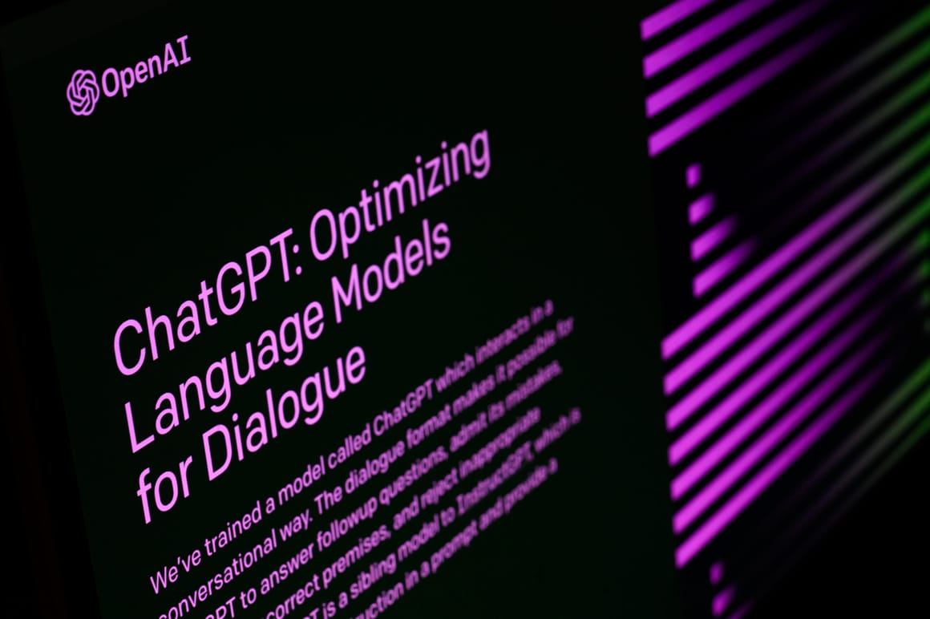
进一步提高项目价值的方案及途径
ChatGPT当前面临的问题
据国盛证券报告《ChatGPT 需要多少算力》估算，GPT-3训练一次的成本约为140万美元，对于一些更大的 LLM（大型语言模型），训练成本介于200万美元至1200万美元之间。以 ChatGPT在1月的独立访客平均数1300万计算，初始投入成本约为8亿美元，每日电费在5万美元左右。如果将当前的ChatGPT部署到谷歌进行的每次搜索中，需要服务器和网络的总成本仅资本支出就超过 1000 亿美元。

Slide 20
进一步提高项目价值的方案及途径
S
W
O
T
优势
劣势
机会
威胁
具有先发优势，有很强的用户粘性
具有强大的算法和数据支持
具有丰富的前景和想象空间
过大的模型严重降低了响应速度，并提高了部署难度
在多模态方面没有明显优势
模型仍旧时常输出不准确的信息
进行跨领域合作，充分发挥模型的先进优势
开发定制化解决方案，为不同用户的需求制定方案
知识付费、语义搜索、语音交互……
大语言模型的不可控问题容易造成伦理问题
模型训练需采集大量用户数据，造成对隐私问题的担忧
各大公司也相继推出了自己的大语言模型，竞争压力大

Slide 21
进一步提高项目价值的方案及途径
可以入手的方向
用户体验优化
ChatGPT 受制于训练成本，需要充分拓展盈利方向以为其长期发展提供支持
开源社区贡献
语义搜索
知识付费
科研合作
定制化方案
语音交互
合理定价

Slide 22
谢谢观看
演讲人：××
组员： ×× ×× ××× ×× 高歌

